Slide 1
ŽÁKOVSKÝ PARLAMENT ZŠ a MŠ ŠTĚKEŇ
PREZENTACE

Slide 2
Odkud jsme k Vám přijeli …

Slide 3
Náš tým ☺

Slide 4
Členové ŽP 2016/2017:
3. třída: Nikol Čadková, Vanessa Braťková
4. třída: Vaňková Zdeňka, Procházková Diana
5. třída: Nováková Nella, Sedláček Martin
6. třída: Červinčáková Simona, Pichner Adam
7.třída: Kostková Natálie, Rolníková Monika
8. třída: Vališová Lucie, Nosková Tereza
9. třída: Králová Diana, Pašavová Sabina
Koordinátor ŽP: Mgr. Zuzana Čuřínová

Slide 5
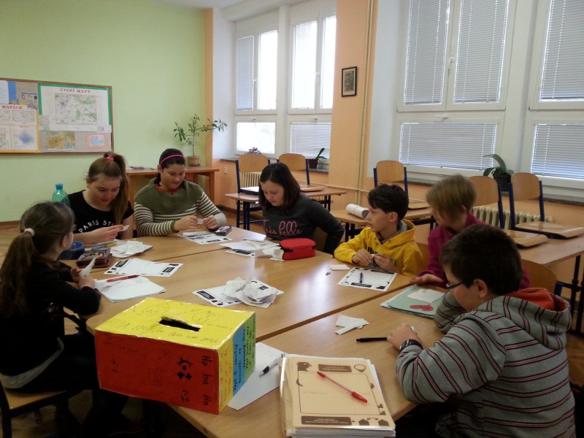
Jak pracujeme …
scházíme se každý sudý čtvrtek u kulatého stolu …

Slide 7
Náplň naší práce …
pracujeme na programu ŠPD, mapujeme jednotlivé oblasti …
připravujeme a organizujeme celoškolní projekty …
připravujeme a vyhlašujeme nové školní soutěže …
řešíme připomínky a nápady tříd …
vedeme kolokvia a diskuse /s koordinátorem, případně s vedením školy …/
prezentujeme naší práci /web, tisk, nástěnka, ŠPD portál, vstup školy, plakáty, regionální konference ŽP …/

Slide 8
Vše vyhlašujeme školním rozhlasem …

Slide 9
Prezentujeme na nástěnce a plakátech …

Slide 10
Každou schůzku a naše úkoly evidujeme …
zápisy z našich schůzek pravidelně vyvěšujeme na naší nástěnce ŽP na hlavním patře budovy naší školy …

Slide 11
Program ŠPD …
do programu ŠKOLA PRO DEMOKRACII jsme se zapojili již před 2 lety…
mapováním jednotlivých oblastí jsme ve škole mnohé změnili…..

Slide 12
… co nového přibylo ?
ve všech třídách fungují služby…
každá třída má vyvěšena svá pravidla …
máme novou nástěnku ŽP …
naši žáci sami využívají školní rozhlas …
přibyly nové odpočinkové herní prvky pro mladší žáky a odpočinkové pytle pro nás starší
atd.

Slide 13
Máme si kde oddychnout …

Slide 16
Námi zorganizované projekty …

Slide 17
Duben plný barev …

Slide 18
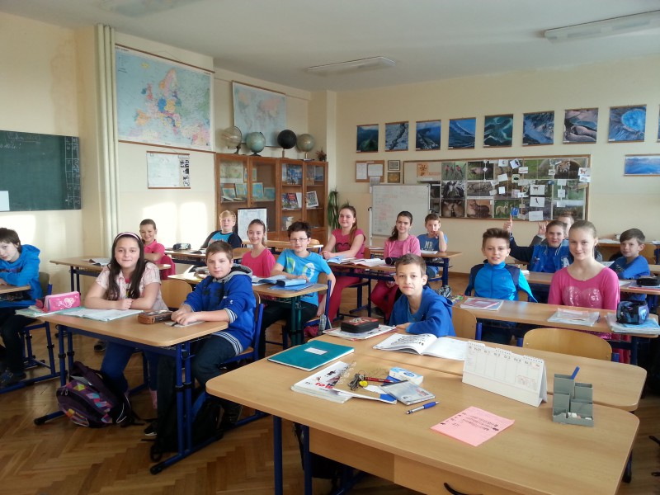
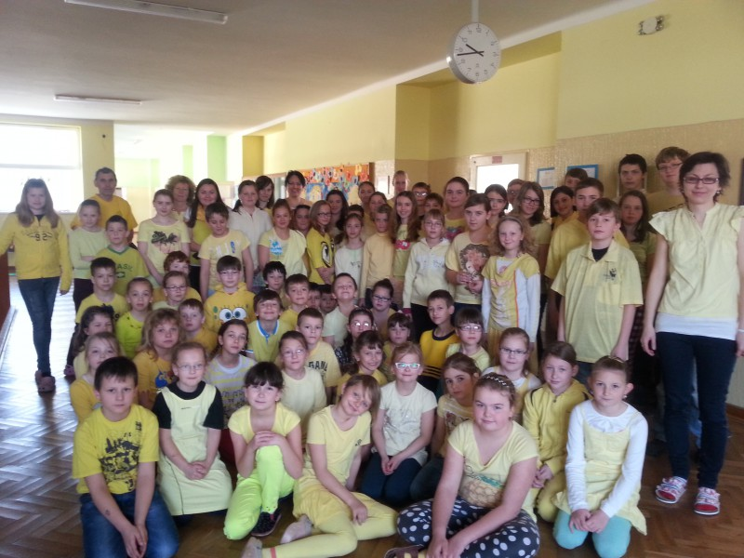
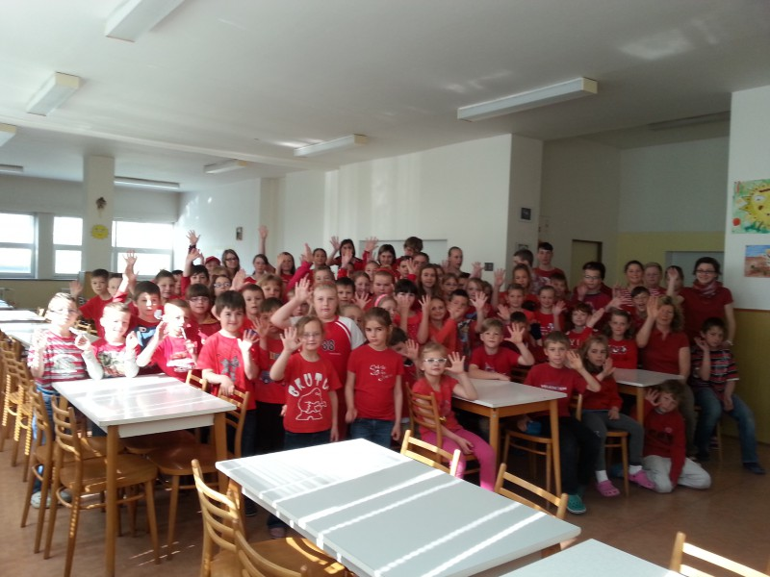
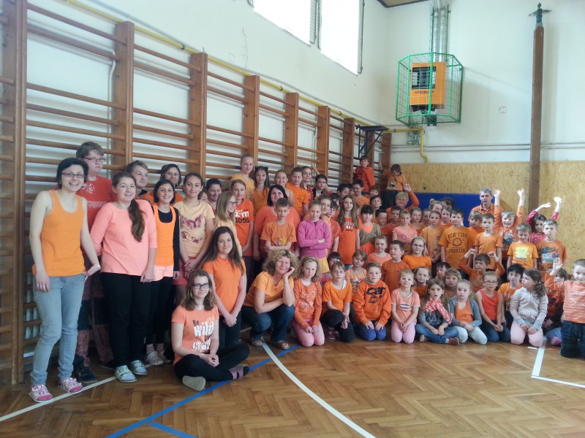
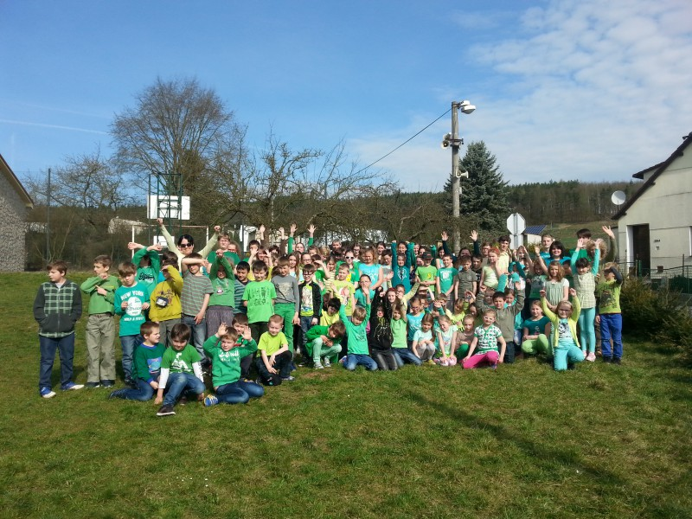
…byly to naše barevné středy

Slide 19
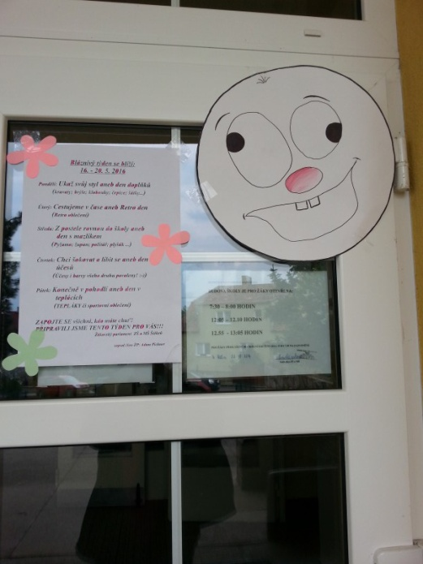
Bláznivý týden …

Slide 20
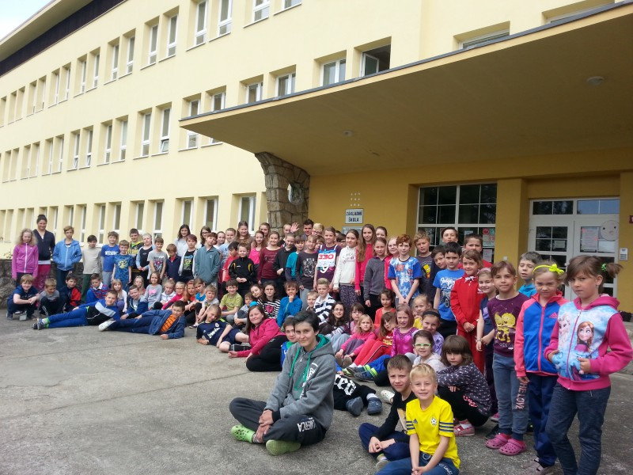
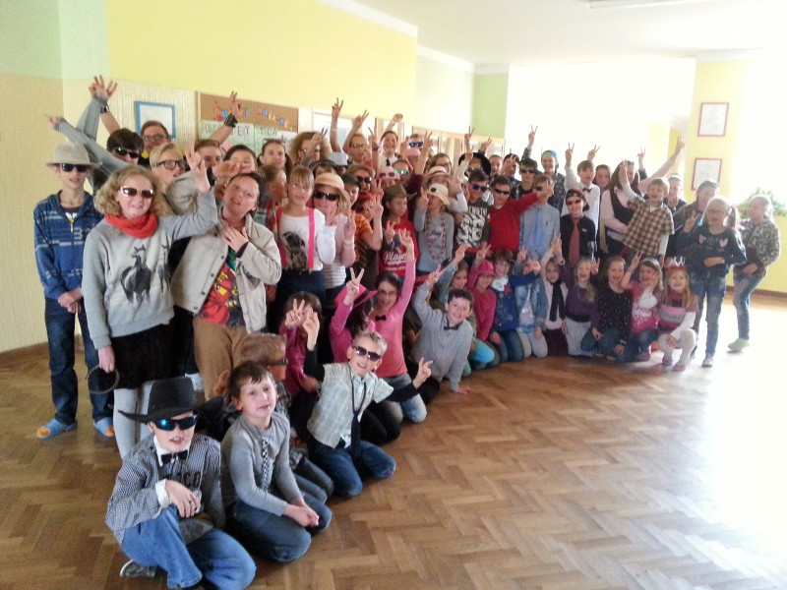
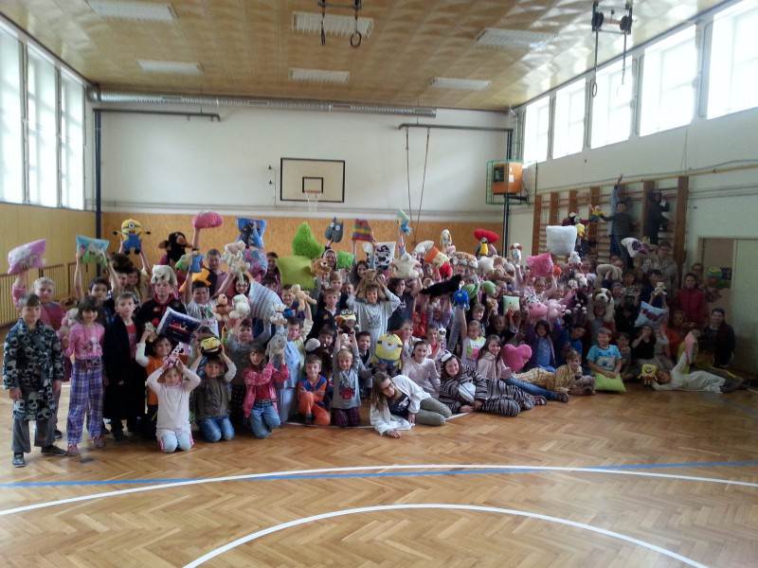
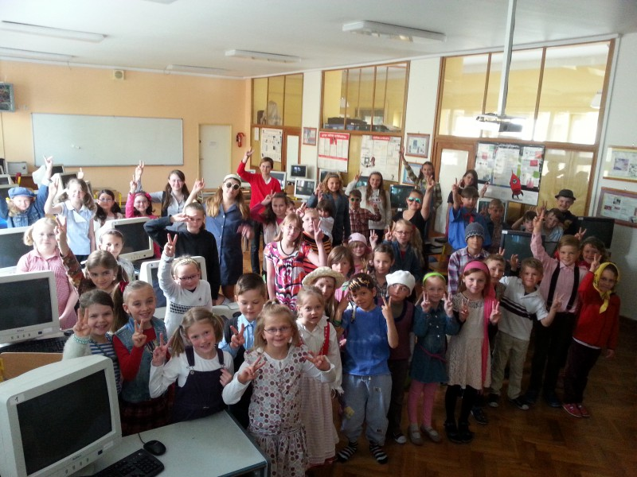
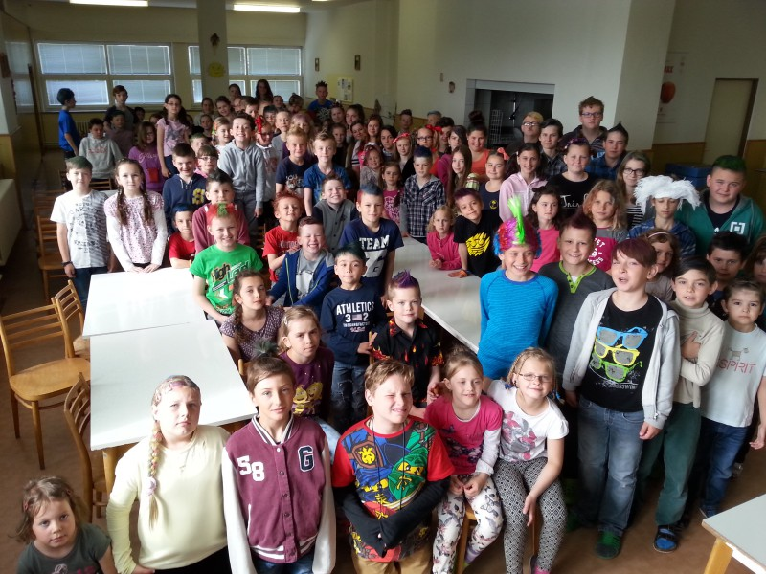
… jsme si společně užili

Slide 21
Soutěž o nejlepší vtip …

Slide 22
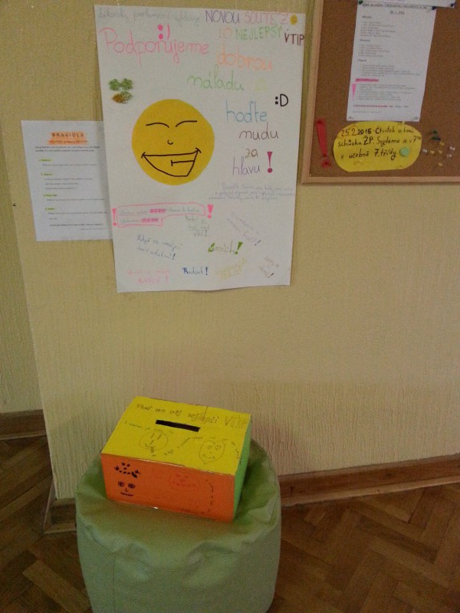
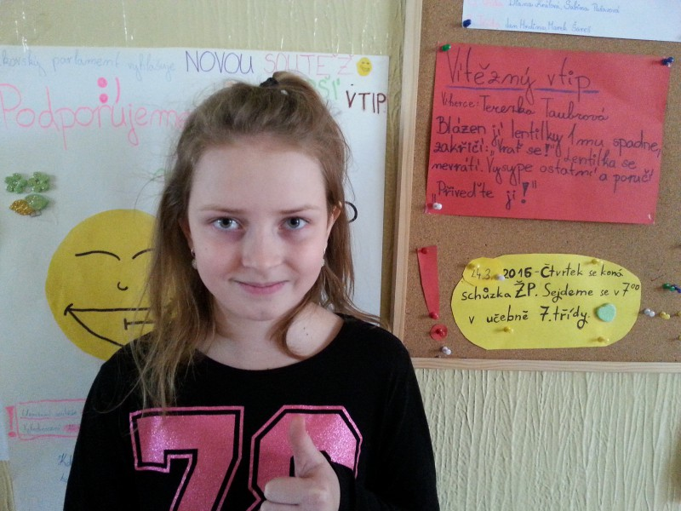
… a měli jsme vítězku
Vítězný vtip: „Blázen jí lentilky, jedna mu spadne, zakřičí: ,,Vrať se!“ Lentilka se nevrátí. Vysype další a poručí: ,,Přiveďte ji!“

Slide 23
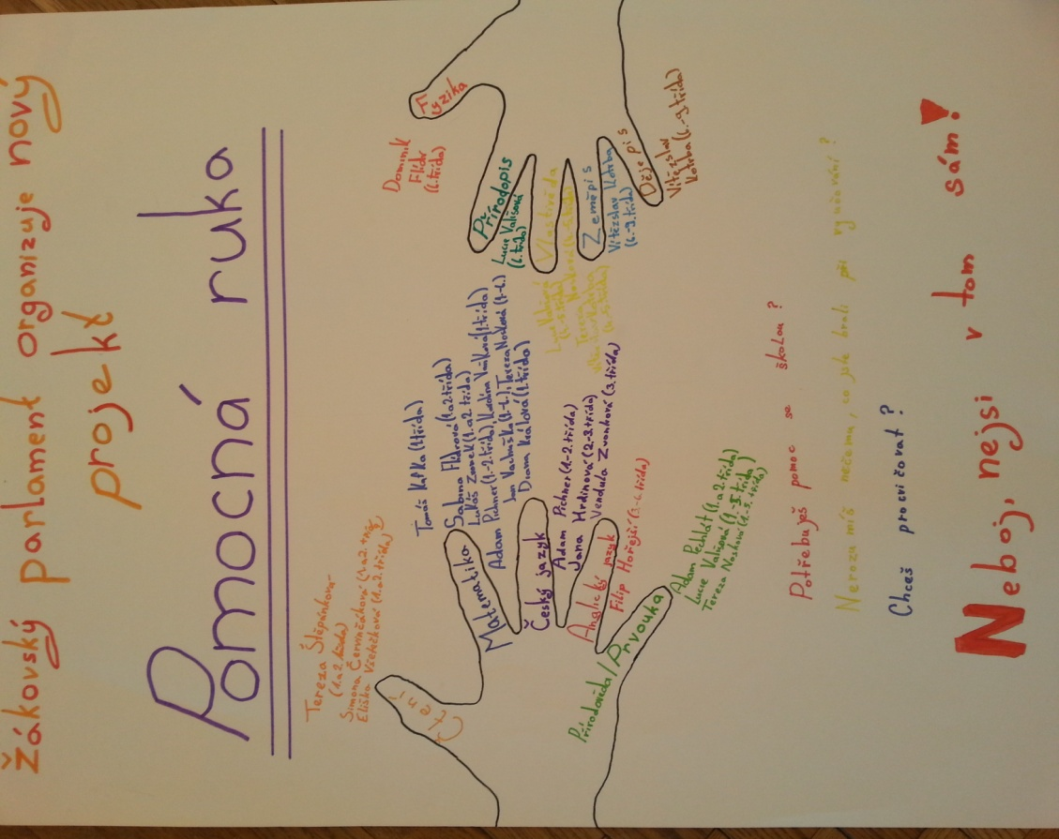
Podporujeme vzájemnou pomoc …
organizujeme žákovské doučování v rámci projektu POMOCNÁ RUKA …

Slide 24
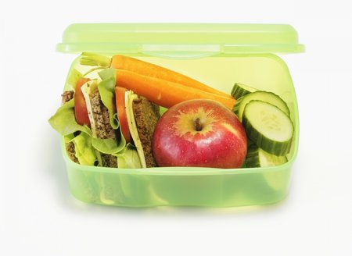
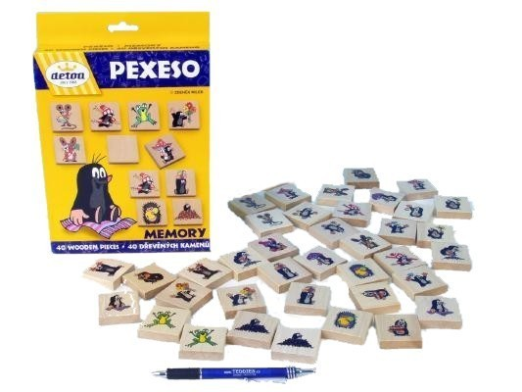
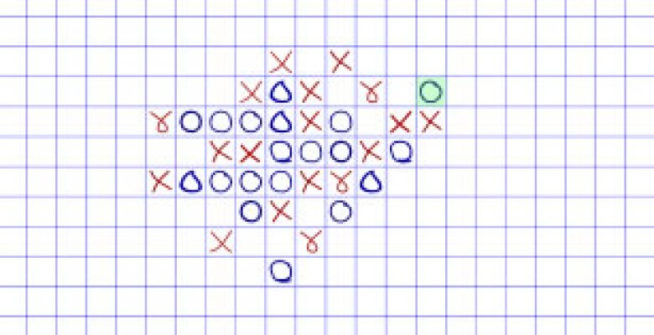
Co plánujeme …
organizaci projektu ZDRAVÁ SVAČINKA …
celoškolní turnaj v pexesu či piškvorkách …
a mnohé další …

Slide 25
Za naší práci se umíme odměnit …
společný výlet plný teambuildingových her …
vlastaero

Slide 28
Vždy v dobré náladě a s úsměvem ☺ ☺ ☺

